Slide 1
거래상 기획

Slide 2
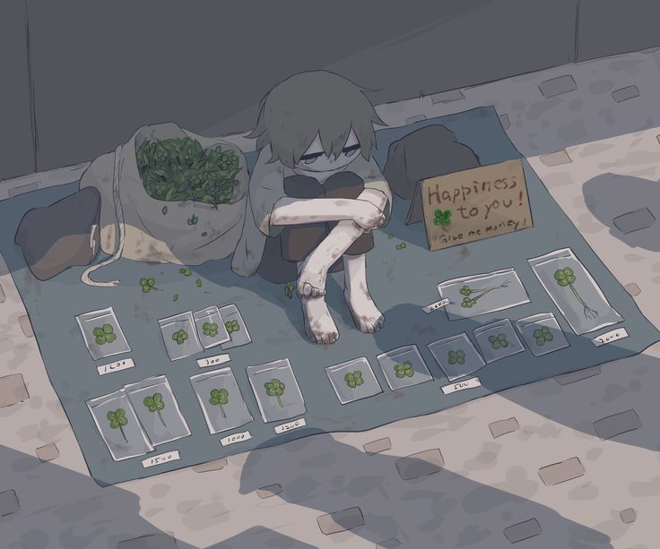
스토리
다른 정령들 보다 강력한 축복을 해 줄 수 있는 정령이지만 특이하게도 그 축복에는 그만한 대가를 지불해야 하기에,
이 정령은 항상 사람을 피해 구석에 숨지만 정령의 책임 때문에 사람이 거래를 원하면 거래를 해줘야 한다.
사람형태는 아니지만 이런분위기?

Slide 3
특징
1 . 거래상은 무조건 랜덤이 아니라 정해진 위치 중에서 랜덤으로 나온다.
2. 거래상은 플레이어가 있는 구역에서만 나타난다.
3. 거래상은 3개를 판매하며 3개중에 한 개만 살 수 있다.
4. 거래상은 특수한 물건을 판매하지만 그만큼을 지불해야한다.(체력, 스테미나, 마나, 희귀 아이템을 등)
5. 거래상과 상호작용 후 5분의 카운트가 시작 되고 5분이 끝나면 거래상은 사라지고 또는,
거래를 한번 했을 경우 사라진다.

Slide 4
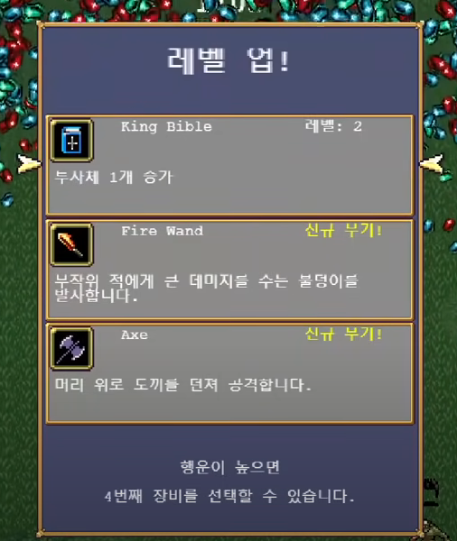

거래 창 UI
거래창
X
이미지
이름
구입
및
가격
설명
현재 스탯 -> 변경 스탯
마나 수정
HP -1%
100->99
마나를 350늘려준다.
100->450
이름
구입
및
가격
설명

Slide 5
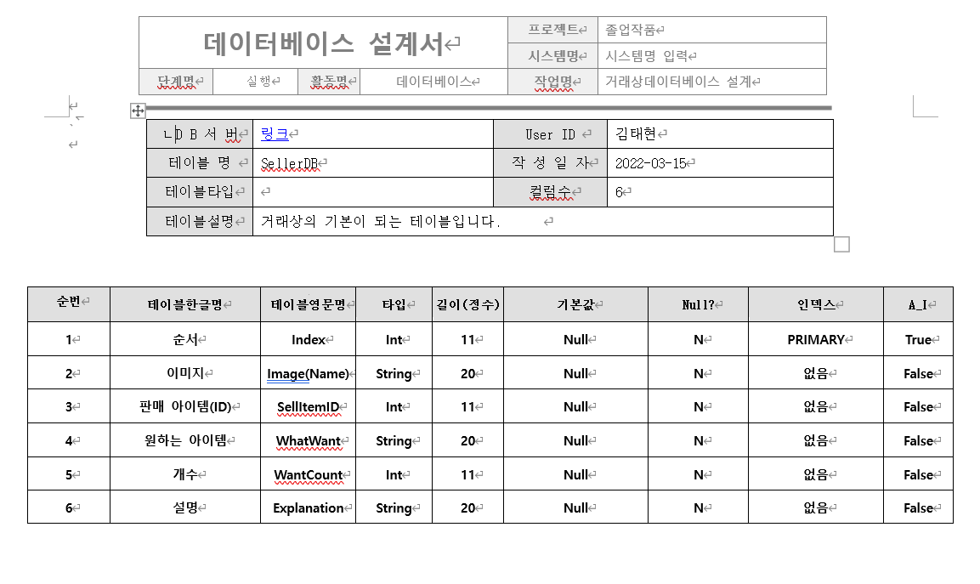
거래 상 DB

